Slide 1
Играют дети – играем вместе

Slide 2
«Игра – это огромное светлое пятно, через которое в духовный мир ребёнка вливается живительный поток представлений и понятий об окружающем мире. Игра – это искра, зажигающая огонёк пытливости и любознательности».
В.А. Сухомлинский

Slide 3
Уважаемые родители!
Сегодня наша встреча посвящена знакомству игр, с которыми вы сможете легко и непринужденно играть со своими детьми дома.
Наверное, для многих из нас станет настоящим открытием тот факт, что далеко не все дети любят играть, а если быть до конца точными, то далеко не все умеют. Иногда сложно самостоятельно организовать для себя забаву, в которой была бы цель и сюжет, непросто взаимодействовать со своими сверстниками. Дети играют скорее параллельно друг другу, редко пересекаясь в процессе, а создать в своем воображении интересную игровую ситуацию для многих из них и вовсе не представляется возможным.

Slide 4
Значение игры в жизни ребёнка
Игры существуют разные
Сюжетные
Творческие
Подражательные
Музыкальные
Дидактические
Познавательные
Подвижные
Театрализованные

Slide 5
Одни игры направлены на коррекцию и развитие основных высших психических функций ребенка (речи, мыслительной деятельности, восприятия, внимания, памяти, воображения), другие на развитие двигательной активности, координации движений, развитие пространственных отношений, третьи – ловкость и силу, конструкторские навыки.

Slide 6
УВАЖАЕМЫЕ РОДИТЕЛИ!
ВАШЕМУ ВНИМАНИЮ ПРЕДЛАГАЕМ
НЕСКОЛЬКО ЗАНИМАТЕЛЬНЫХ ИГР С ДЕТЬМИ ДОМА

Slide 7
Игра «Танцевальные движения»
Цель игры: развитие координации движений, пространственных отношений, чувства ритма, снятие эмоционального напряжения, получение положительных эмоций, развитие навыков счёта, быстрота реакции.
Атрибуты игры: музыкальное сопровождение, напечатанные цифры от 1 до 6-ти.
Правила игры: взрослый или другой ребенок показывает/называет определенную цифру в разной последовательности, а играющий выполняет инструкцию.
https://pin.it/1Vp61Xs

Slide 8
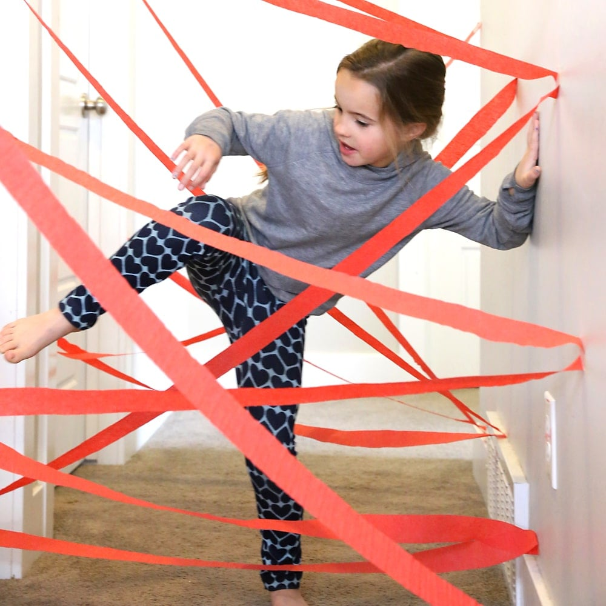
Игра «лабиринт»
Цель игры: развитие координации движений тела, пространственного восприятия, логического мышления, внимания, умение достигать поставленную цель.
Атрибуты: лента, скотч.
Правила игры: игру желательно
проводить в коридоре. Для этого
необходимо закрепить ленту к стене
скотчем на разном уровне. Ребенку нужно
перейти коридор из лент, не задевая ленту.
Используем разные движения тела:
перешагиваем, подлезаем, наклоняемся и т.д.

Slide 9
Игра «Угадай фигуру»
Цель игры: развитие математических представлений (форма, цвет, размер), развитие внимания, тактильных ощущений.
Атрибуты: вырезанные из цветной бумаги геометрические фигуры, закреплённые к стене или доске.
Правила игры: ребенок стоит или сидит лицом к фигурам, взрослый рисует на спине ребенка пальцем одну из фигур. Ребенок угадывает, показывает или называет изображенную фигуру.
https://pin.it/6HQpqvW

Slide 10
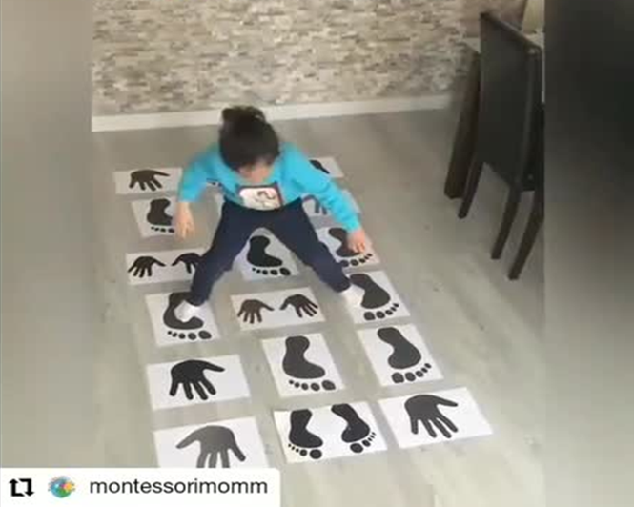
Игра «стопы-ладошки»
Цель игры: развитие координации движений,
ловкости, внимания, памяти.
Атрибуты: напечатанные или нарисованные
на листе отпечатки ладошки и стопы,
закреплённые на полу.
Правила игры: передвигаться след
в след в соответствии с изображением.

Slide 11
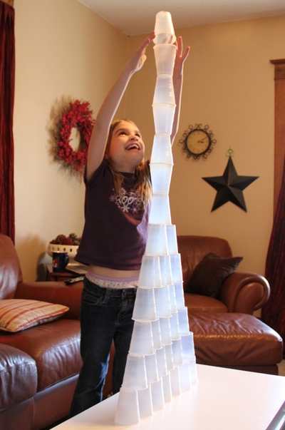
Игра «построй башню»
Цель игры: развитие координации движений,
ловкость рук, внимательность.
Атрибуты: пластиковые или
бумажные стаканчики.
Правила игры: выстраивание башни по очереди
или самостоятельно.

Slide 12
Рекомендации родителям
Обращаем внимание, на то, что все игры проводятся с учётом индивидуальных и психических особенностей ребёнка.
Игры можно упрощать или усложнять, в зависимости от возможностей ребёнка.
Поддерживайте активный творческий подход к игре.
Не ждите от ребёнка быстрых и замечательных результатов, важнее другое – те мгновения, что Вы проводите со своим ребёнком.
Любить детей такими, какие они есть.

Slide 13
БЛАГОДАРИМ ЗА ВНИМАНИЕ

